Slide 1

應對網絡欺凌有辦法
第一教節
小學資訊素養學與教資源套｜適用學習年級：小四至小六

Slide 2
學習目標
了解在互聯網上保護自己的需要，包括應對網絡欺凌。
在安全的情況下，在資訊世界與同儕交流。

Slide 3
考考你
上課前你們看過的一段教育電視影片，主角小霞遇到了甚麼問題？
你是否曾經遇到類似的經歷呢？
你怎樣處理？

Slide 4
活動1
「走音」事件簿

Slide 5
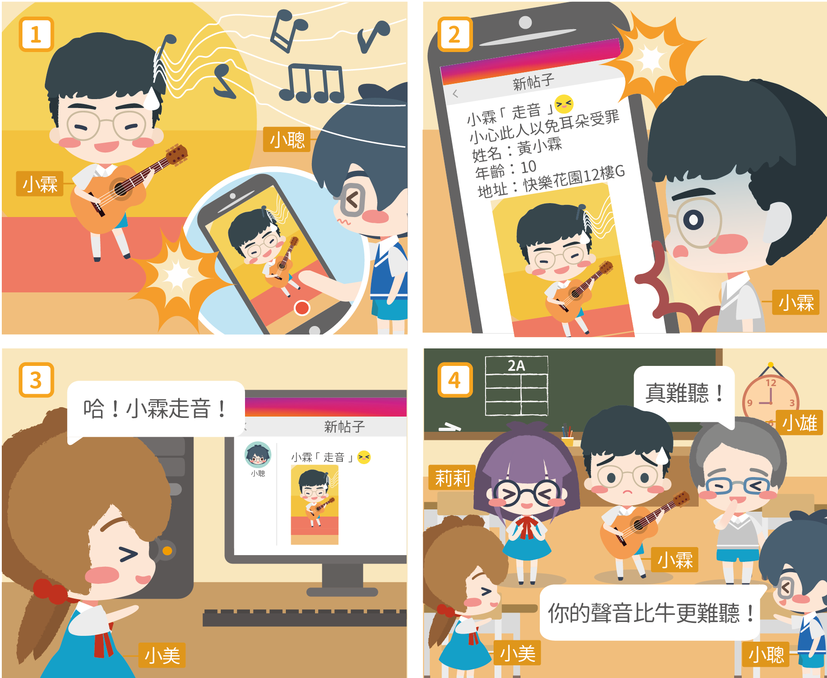

Slide 6
「走音」事件簿
人物：小霖、小聰
事件起因：小霖表演唱歌時「走音」。
事後發展：小霖的「走音」片段及其個人資料被小聰放上社交平台群組。
小霖的心情：不開心、丟臉、憤怒、難受。

Slide 7
小結
網絡欺凌是指一個或一群網絡使用者透過資訊科技，以強凌弱或以眾欺寡，恃勢不斷蓄意傷害或欺壓他人的行為。
網絡欺凌會令人受到困擾、傷害。
不論在現實生活中或網上，我們都不應欺凌他人。

Slide 8
活動2
假如我是……

Slide 9
小組討論
事件中各人可以做些甚麼來解決問題？
  小霖：請群組管理員協助處理攻擊留言／向信任的
  人求助。
  小聰：刪除片段／向小霖道歉／承諾以後不會再犯。
  社交平台群組成員：不回應或轉發不當訊息及留言／將事件告訴老師或社工。

Slide 10
小結
我們應符合道德地及負責任地使用互聯網。

Slide 11
小結（續）
面對網絡欺凌：
  被欺凌者應該請群組管理員協助處理不當訊息和留言／向信任的人求助、封鎖欺凌者，並保留訊息以便跟進，但不要報復或回應，以免引發更多攻擊。
  旁觀者不應該回應或轉發未經證實或包含不當言論的訊息。

Slide 12
小結（續）
我們需要在互聯網上保護自己，不應隨意披露個人資料。

Slide 13
總結
遇上網絡欺凌，我們應該通報群組管理員或向信任的人求助，避免攻擊留言帶來更廣泛的影響。
我們應符合道德地及負責任地使用互聯網，尊重及顧及他人的感受。
我們需要在互聯網上保護自己的個人資料和私隱。

Slide 14
課後延伸活動
應對網絡欺凌

Slide 15
應對網絡欺凌
搜尋有關網絡欺凌的新聞，並根據課堂討論的內容，提出建議，處理事件。

